Slide 1

Επαγγελματική Εξουθένωση:
Ατομικό ή συλλογικό ζήτημα;
Κοινότητα Ανθεκτικότητα και Δίκτυα Υποστήριξης
ΑΜΑΛΙΑ ΓΚΩΡΟΥ
ΚΟΙΝΩΝΙΚΗ ΛΕΙΤΟΥΡΓΟΣ
Cheyanne Silver, πίνακας "Warm Blood“/ «Ζεστό αίμα», Loyola University Chicago

Slide 2

Burnout
Η επαγγελματική εξουθένωση αναδεικνύεται ως μία από τις κρισιμότερες προκλήσεις στον σύγχρονο εργασιακό χώρο, ιδίως για τα ανθρωποκεντρικά επαγγέλματα.
Eρώτημα:
Η εξουθένωση είναι ζήτημα προσωπικής αδυναμίας και ευθύνης του ατόμου για αυτο-φροντίδα, ή μήπως πρόκειται για οργανωσιακή και συστημική αποτυχία;

Slide 3

Ορισμός
Η επαγγελματική εξουθένωση (burnout) είναι μια κατάσταση σωματικής, συναισθηματικής και ψυχικής εξάντλησης που προκύπτει από παρατεταμένη και έντονη πίεση στο χώρο εργασίας. Δεν είναι απλώς κόπωση από τη δουλειά, αλλά μια βαθύτερη και πιο σοβαρή κατάσταση που επηρεάζει τόσο την επαγγελματική όσο και την προσωπική ζωή ενός ατόμου.
Ο Παγκόσμιος Οργανισμός Υγείας ορίζει την επαγγελματική εξουθένωση ως ένα σύνδρομο που προκύπτει από το χρόνιο άγχος στον χώρο εργασίας, το οποίο δεν έχει αντιμετωπιστεί επιτυχώς. Αναγνωρίζεται δηλαδή η επαγγελματική εξουθένωση ως επαγγελματικό φαινόμενο.
Η αναγνώριση αυτής, ως επαγγελματικού συνδρόμου και όχι ως ιατρικής πάθησης, παρέχει την ακαδημαϊκή και θεσμική βάση για τη μετατόπιση της συζήτησης: από τη διάγνωση και τη θεραπεία του ατόμου, στη διάγνωση και την αλλαγή του εργασιακού περιβάλλοντος.

Slide 4
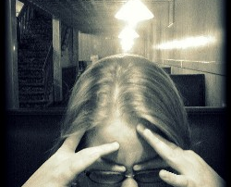
Εργασιακό Περιβάλλον & burnout
Παράγοντες όπως η υπερβολική εργασία ή οι ανεπαρκείς πόροι παίζουν ρόλο στην επαγγελματική εξουθένωση, αλλά σύμφωνα με την Maslach και τον Leiter, είναι εξίσου σημαντικό να επικεντρωθούμε στη δικαιοσύνη, τη διαφάνεια και τον σκοπό στο χώρο εργασίας.
Συγκρίνοντας τους εργαζόμενους με αγγούρια μέσα σε ξύδι, η Maslach είπε: «Θα πρέπει να προσπαθούμε να εντοπίσουμε και να αναλύσουμε τα κρίσιμα συστατικά των «κακών» καταστάσεων στις οποίες λειτουργούν πολλοί καλοί άνθρωποι. Φανταστείτε να ερευνάτε την “προσωπικότητα” των αγγουριών για να ανακαλύψετε γιατί είχαν μετατραπεί σε ξινά τουρσιά, χωρίς όμως να αναλύσετε τα βαρέλια με το ξύδι στα οποία είχαν βυθιστεί».

Slide 5
Παράγοντες κινδύνου που οδηγούν σε Επαγγελματική Εξουθένωση
Παράγοντες που σχετίζονται με την εργασία: | Παράγοντες που σχετίζονται με τον τρόπο ζωής: | Λοιποί παράγοντες:
Αίσθηση ότι έχεις λίγο ή καθόλου έλεγχο στη δουλειά σου Έλλειψη αναγνώρισης ή αμοιβής όταν κάνεις καλά τη δουλειά σου Μη ξεκάθαρα καθήκοντα – φόρτος εργασίας Μονότονη δουλειά/έλλειψη προκλήσεων Χαοτικό ή πολύ πιεστικό εργασιακό περιβάλλον Ατμόσφαιρα της ομάδας, ο βαθμός στον οποίο οι άνθρωποι επικοινωνούν ανοιχτά, ο τρόπος συνεργασίας, το μέγεθος της ομάδας Επίπεδο διαφάνειας στον οργανισμό, π.χ. πόσο εύκολα η ηγεσία μοιράζεται σημαντικές πληροφορίες με τους υπαλλήλους Οργανωτικές δομές, όπως ο χρόνος διακοπών | Υπερβολικές ώρες δουλειάς, χωρίς χρόνο για ξεκούραση ή κοινωνικοποίηση Έλλειψη στενών, υποστηρικτικών σχέσεων Ανάληψη πολλών υποχρεώσεων σε εργασιακό και προσωπικό επίπεδο Έλλειψη ύπνου | Τελειομανία: τίποτα δεν είναι αρκετά καλό Απαισιόδοξη/ αρνητική οπτική για τον εαυτό και τον κόσμο Ανάγκη να έχω τον έλεγχο: απροθυμία να δώσω ευθύνες σε άλλους Προσωπικές καταστάσεις, όπως το άγχος που βιώνουμε, τα δίκτυα υποστήριξης που έχουμε δημιουργήσει για τον εαυτό μας ή το είδος της εργασίας στην οποία εργαζόμαστε Προσωπικοί μηχανισμοί αντιμετώπισης και ρύθμισης, όπως η αυτορρύθμιση και επεξεργασία συναισθημάτων

Slide 6

Οι Έξι Περιοχές Εργασιακής Ζωής
(The Six Areas of Worklife)
Φόρτος Εργασίας (Workload)
Έλεγχος/Αυτονομία (Control)
Ανταμοιβή (Reward)
Κοινότητα (Community)
Δικαιοσύνη (Fairness)
Αξίες (Values)

Slide 7

Ας έχουμε υπόψη μας ότι:
Η επαγγελματική εξουθένωση δεν είναι δυαδική.
Η επαγγελματική εξουθένωση γίνεται σταδιακά.
Η επαγγελματική εξουθένωση είναι ένα φάσμα που μπορεί να μετρηθεί, μοιάζει δηλ. σαν μέτρηση θερμοκρασίας. «Αν δεν μπορείς να τη μετρήσεις, δεν μπορείς να τη βελτιώσεις».
Η επαγγελματική εξουθένωση διαφέρει από την κατάθλιψη και το άγχος.
Η επαγγελματική εξουθένωση δεν πρέπει να συγχέεται με την κόπωση συμπόνιας.
Η ευεξία δεν είναι η απάντηση: Η ευεξία στον χώρο εργασίας είναι μια βιομηχανία 8 δισεκατομμυρίων δολαρίων στις Ηνωμένες Πολιτείες και οι προοδευτικοί χώροι εργασίας μπορεί να πιστεύουν ότι προσφέρουν μια σπουδαία υπηρεσία προσφέροντας γιόγκα, μαθήματα διαλογισμού και άλλες υπηρεσίες ευεξίας. Ωστόσο, η έρευνα αποκαλύπτει ότι αυτές οι προσπάθειες δεν αποδίδουν.

Slide 8
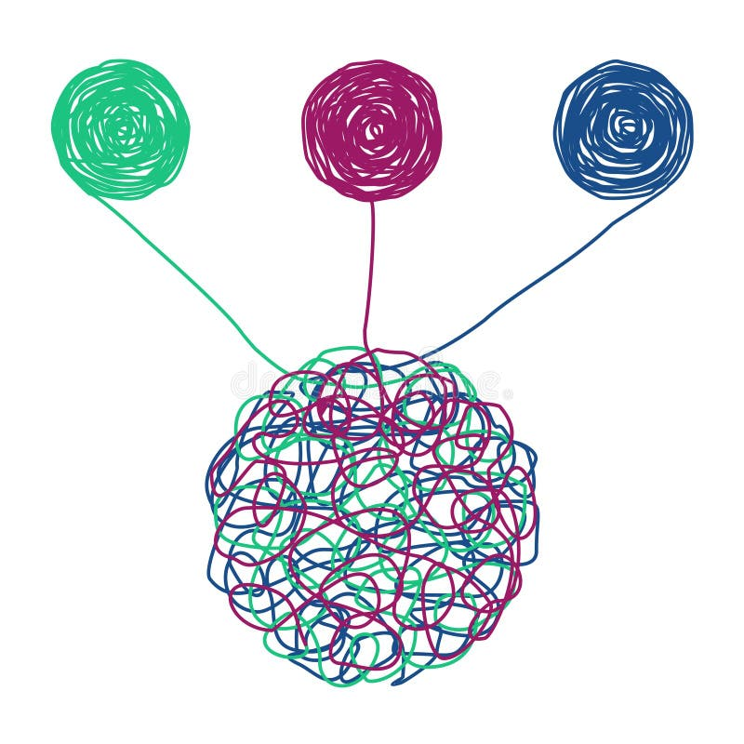
Είσαι κοντά στην επαγγελματική εξουθένωση όταν:
Κάθε μέρα είναι μια «κακή» μέρα.
Το να δείξεις έξτρα ενδιαφέρον για τα θέματα της δουλειάς μοιάζει άσκοπη σπατάλη ενέργειας.
Νιώθεις εξαντλημένος/η όλη την ώρα.
Την περισσότερη ώρα νιώθεις ότι κάνεις πράγματα (στη δουλειά) που είναι βαρετά ή που είναι πάρα πολλά και δε μπορείς να ανταποκριθείς.
Αισθάνεσαι ότι αυτά που κάνεις δε μπορούν να «κάνουν τη διαφορά» ή/και δεν εκτιμώνται όπως θα έπρεπε.

Slide 9

10 Ενδείξεις αναγνώρισης επαγγελματικής εξουθένωσης
Έχεις γίνει κυνικός/ή στις σχέσεις σου και ιδιαίτερα επικριτικός/ή απέναντί τους.
Σέρνεις τον εαυτό σου στη δουλειά και δυσκολεύεσαι να ξεκινήσεις την ημέρα σου.
Δεν έχεις ενέργεια για να ανταποκριθείς στο ρόλο και στα καθήκοντά σου.
Έχεις γίνει ευερέθιστος/η. Εύκολα αρπάζεσαι, θυμώνεις, στεναχωριέσαι ή απελπίζεσαι από τις σχέσεις, τους συναδέλφους ή/και τη διοίκηση του φορέα.
Δεν μπορείς να συγκεντρωθείς στις ευθύνες που αναλαμβάνεις.
Δεν αντλείς ικανοποίηση από τις υπηρεσίες που παρέχεις.
Δεν βρίσκεις νόημα στο έργο που προσφέρεις.
Καταφεύγεις στο φαγητό, το αλκοόλ, τις ουσίες για να νιώσεις καλύτερα ή για να μην νιώθεις τίποτα.
Έχεις δυσκολίες στον ύπνο (π.χ. δυσκολεύεσαι να κοιμηθείς, ξυπνάς μέσα στη νύχτα, έχεις αϋπνίες).
Έχεις ανεξήγητους πονοκεφάλους, ημικρανίες, στομαχικές διαταραχές ή άλλα οργανικά συμπτώματα που δεν είχες στο παρελθόν

Slide 10

Σημερινή Εποχή – Περιβάλλον Εργασίας
Το 1995 ο Jeremy Rifkin είχε δημοσιεύσει μια μελέτη με τον τίτλο «Το τέλος της εργασίας»
•4η Βιομηχανική Επανάσταση
•Ανάπτυξη τεχνολογίας
•Τεχνητή νοημοσύνη
•Αυτοματισμοί
• Εξελίξεις λόγω της πανδημίας- Τηλεργασία
•Αλλαγές σταδιοδρομίας
•Up- skilling
•Re- skilling

Slide 11
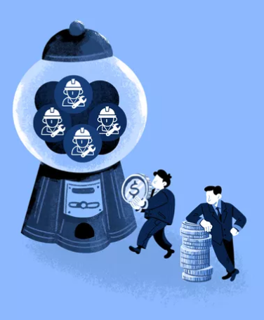
Σύγχρονη αγορά Εργασίας
⇒ Επαγγελματική και προσωπική ζωή γίνονται ένα
Ρευστότητα αγοράς εργασίας
Η γνώση χρήσης ηλεκτρονικού υπολογιστή είναι πλέον απαραίτητη!
Μεγιστοποίηση άλλων προσόντων πέραν της εκπαίδευσης
Ο κόσμος της εργασίας αλλάζει/ συχνές μεταβάσεις (αλλαγές επαγγελμάτων)
Αναγκαιότητα της δια βίου μάθησης και της διαρκούς κατάρτισης

Slide 12
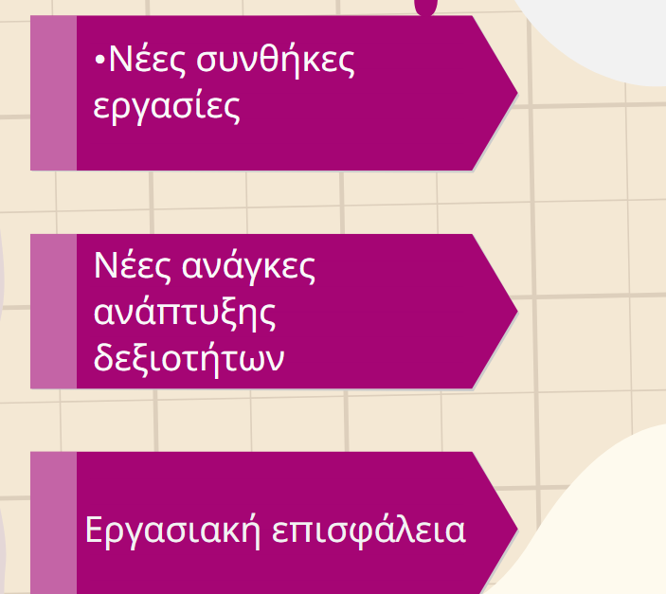
Πώς μπορεί κάποιος/α να διαχειριστεί την αβεβαιότητα σε ένα διαρκώς και ραγδαία μεταβαλλόμενο περιβάλλον;

Slide 13

Σύγχρονη αγορά Εργασίας & Ανθεκτικότητα
Ο βαθμός και ο τρόπος με τον οποίο ο/η κάθε εργαζόμενος/η ανταποκρίνεται στην εργασία, βασιζόμενος σε στοιχεία του εσωτερικού του εαυτού σε συνάρτηση με την αναζήτηση υποστήριξης από το περιβάλλον του, συνιστά το επίπεδο ανθεκτικότητάς του.
Έχουν δοθεί πολλοί ορισμοί, π.χ. οι ανθρωπιστικές επιστήμες την εκλαμβάνουν ως προσωπικό χαρακτηριστικό/ οι κοινωνικές τη θεωρούν μια πολυδιάστατη διαδικασία στην οποία το περιβάλλον παίζει σημαντικό ρόλο στην ανάπτυξη ή την αναστολή της.
ΑΝΘΕΚΤΙΚΟΤΗΤΑ: «Η ικανότητα του ατόμου να αντεπεξέρχεται σε αντίξοες και αγχογόνες καταστάσεις διευρύνοντας τα όρια αντοχής και επάρκειάς του και αναπτύσσοντας δεξιότητες και μηχανισμούς που από τη μία αυξάνουν την αίσθηση αυτοαποτελεσματικότητας και εμπιστοσύνης στον εαυτό και από την άλλη συντελούν στη θετικότερη προσαρμογή του στο περιβάλλον.»

Slide 14

Τι είναι η ψυχική ανθεκτικότητα;
Η Ψυχική ανθεκτικότητα είναι μια δυναμική διαδικασία, που μπορούν όλοι να αναπτύξουν.
Δεν είναι ένα μόνιμο, συγκεκριμένο, εγγενές χαρακτηριστικό της προσωπικότητας που έχει κάποιος/α ή μια στατική κατάσταση συγκεκριμένων δεξιοτήτων- στοιχείων αλλά μία συνέργεια κάποιων ατομικών ικανοτήτων χάρη και στην επίδραση συγκεκριμένων εξωτερικών θετικών (προστατευτικών) παραγόντων (π.χ. θετικό κλίμα στο οικογενειακό περιβάλλον, φίλοι στο σχολείο ή στην κοινότητα), τα οποία λειτουργούν συνδυαστικά ώστε να επιτευχθούν σημαντικά, θετικά αναπτυξιακά αποτελέσματα ακόμη και σε ένα αντίξοο πλαίσιο.
Η επίδειξη ψυχικής ανθεκτικότητας είναι διαφορετική σε κάθε άτομο
Η ψυχική ανθεκτικότητα είναι διαφορετική στο ίδιο άτομο σε διαφορετικές χρονικές περιόδους.
Η ανθεκτικότητα εμφανίζεται σε πολλαπλά επίπεδα. Αφορά: το άτομο, την οικογένεια (family resilience), την κοινωνική ομάδα, την κοινότητα (community resilience).

Slide 15

Τι δεν είναι ψυχική ανθεκτικότητα.
Ψυχική ανθεκτικότητα δεν είναι το να υπομένει κάποιος μια δυσκολία στη ζωή ή την εργασία του/της
Ψυχική ανθεκτικότητα δεν είναι η αντοχή ή η υπομονή
Ψυχική ανθεκτικότητα δεν είναι η επιμονή ή το πείσμα του ατόμου
Ψυχική ανθεκτικότητα δεν είναι (μόνο) το ψυχικό σθένος

Slide 16
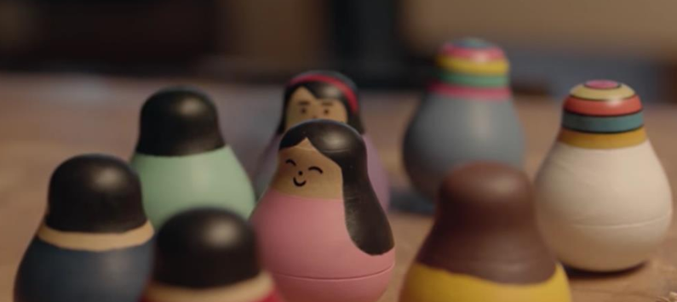
Δίκτυο κοινωνικών επαφών (οικογενειακό, επαγγελματικό ή ευρύτερο κοινωνικό περιβάλλον του ατόμου ή κοινωνικές/ εκπαιδευτικές/καλλιτεχνικές ομάδες που ανήκει το άτομο)
Η ύπαρξη ικανοποιητικών και συναισθηματικών σχέσεων στο δίκτυο αυτό
Θετικοί Κοινωνικοί Παράγοντες / Πόροι
Παράγοντες Επικινδυνότητας | Προστατευτικοί παράγοντες
Οποιαδήποτε στρεσσογόνος εμπειρία/ αρνητική κατάσταση που αυξάνει την πιθανότητα παρουσίας δυσκολιών ψυχοκοινωνικής προσαρμογής. | Ατομικά χαρακτηριστικά (θετική εικόνα εαυτού, δεξιότητες επίλυσης προβλήματος, συναισθηματική νοημοσύνη κ.α.)
 | Στοιχεία οικογενειακού ή και κοινωνικού πλαισίου (π.χ. στήριξη, συναισθηματική επικοινωνία, αποδοχή, ενθάρρυνση, αυτονομία, δίκτυο κοινωνικών επαφών)
 | Πρόσβαση σε υπηρεσίες υγείας, κοινωνικές υπηρεσίες στην κοινότητα

Slide 17
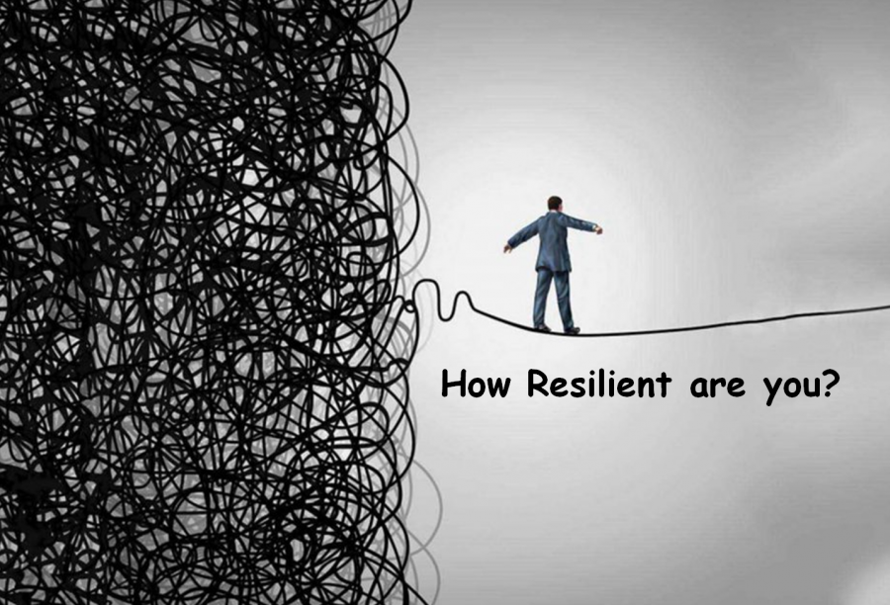
Επαγγελματική ανθεκτικότητα (career resilience)
H επαγγελματική ανθεκτικότητα θεωρείται ως η ικανότητα προσαρμογής στις αλλαγές, ακόμη και όταν οι συνθήκες είναι αποθαρρυντικές ή αποδιοργανωτικές.
Η επαγγελματική ανθεκτικότητα προσανατολίζεται στην εξεύρεση αποτελεσματικών λύσεων, στην αποβολή του φόβου στον εργασιακό χώρο, στη διερεύνηση εφικτών λύσεων, στην καλλιέργεια κλίματος συνεργασίας και αλληλεγγύης μεταξύ των συναδέλφων, στη διεκδίκηση δίκαιων αιτημάτων, στην αυτοπεποίθηση για την επίτευξη των στόχων.
Η ανθεκτικότητα είναι μια έννοια πολύ κοντινή με την προσαρμοστικότητα και συχνά την εμπεριέχει. Η προσαρμοστικότητα είναι η ικανότητα να εκμεταλλευόμαστε τις προσωπικές ικανότητες και τις δυνατότητες του περιβάλλοντος προκειμένου να διαχειριστούμε ή να «διαπραγματευτούμε» την αλλαγή στην πάροδο του χρόνου. Η ανθεκτικότητα φαίνεται ότι συντονίζει τη συμπεριφορά μας με τα συναισθήματα και τις γνωστικές μας λειτουργίες, ώστε να επιβιώσουμε από την αλλαγή τη στιγμή που αυτή συμβαίνει!

Slide 18

Ο μύθος των άτρωτων ανθρώπων
Όλοι/ες θα εκτεθούμε σε δυσκολίες και όλοι/ες θα παρουσιάσουμε στιγμές όπου θα νιώσουμε τρωτοί/ές.
Ανθεκτικοί είναι οι ενήλικοι εκείνοι που επιβιώνουν και ανταπεξέρχονται μέσα από τα συναισθήματα και τις συνέπειες των εντάσεων και των επώδυνων γεγονότων.

Slide 19

Πού απευθύνεται ένα άτομο για προβλήματα επαγγελματικής εξουθένωσης (κοινοτικοί πόροι):
Κέντρα Ψυχικής Υγείας
Κέντρα Κοινότητας και Κοινωνικές Υπηρεσίες Δήμων
Σύλλογοι, εργατικές ενώσεις
Πιλοτική Εφαρμογή: Κέντρα Ημέρας Υποστήριξης Εργαζομένων
τομεοποιημένες υπηρεσίες για την προώθηση της ψυχικής υγείας και της ευεξίας του εργαζόμενου πληθυσμού. Εποπτεύονται από το Υπουργείο Υγείας και λειτουργούν από την Πανελλαδική Ένωση για την Ψυχοκοινωνική Αποκατάσταση και την Επαγγελματική Επανένταξη (Π.Ε.Ψ.Α.Ε.Ε).
υλοποίηση προγραμμάτων ενημέρωσης και ευαισθητοποίησης
υποστήριξη για οργανωσιακή βελτίωση στους χώρους εργασίας ώστε να δημιουργηθεί ένα ασφαλές και υποστηρικτικό περιβάλλον εργασίας
ενίσχυση και πρόληψη της ψυχικής υγείας των εργαζομένων
παροχή ατομικής ή/και ομαδικής υποστήριξης (βραχεία ψυχοθεραπεία, επαγγελματική συμβουλευτική, πρόληψη ψυχιατρικών διαταραχών κ.α.)
Στελέχωση:
Ψυχολόγους, Κοινωνικούς Λειτουργούς, Επισκέπτρια Υγείας, Συμβούλους Απασχόλησης, Ψυχίατρο, Νομικό σύμβουλο

Slide 20

Τι μπορεί να κάνει η πολιτεία για να αντιμετωπίσει το πρόβλημα της επαγγελματικής εξουθένωσης;
Η πολιτεία μπορεί να προσφέρει ένα ευρύτερο δίχτυ προστασίας, λαμβάνοντας μέτρα πολιτικής όπως:
ρύθμιση του εργασιακού χρόνου
διασφάλιση της τήρησης των δικαιωμάτων των εργαζομένων, όπως η δικαιοσύνη στις αμοιβές και οι ισότιμες ευκαιρίες
μέτρα συμφιλίωσης επαγγελματικής και οικογενειακής ζωής
προγράμματα υποστήριξης εργαζομένων
κοινοτικές υπηρεσίες ψυχικής υγείας (πρόληψη)
κίνητρα και ευκαιρίες για αναψυχή και δημιουργική αξιοποίηση του ελεύθερου χρόνου

Slide 21

Κριτική θεώρηση του burn out
Κριτική Θεώρηση της έννοιας του burnout
Οι Panpan Zeng και Xiaoli Hu (2024) αναφέρουν ότι η έννοια του burnout έχει μια μηχανιστική λογική (ο άνθρωπος με τις μπαταρίες του που αδειάζουν), η οποία ατομικοποιεί συστημικά προβλήματα (το άτομο που λύγισε και χρήζει παρέμβασης για να συνεχίσει) και εστιάζει στο συγκεκριμένο πλαίσιο εργασίας παραβλέποντας ή υποτιμώντας την αξία των υπολοίπων παραγόντων, συνθηκών ζωής.
Τέτοιες μεροληψίες δεν επαρκούν ούτε να εξηγήσουν το λόγο που οι άνθρωποι εξουθενώνονται στην εργασία τους αλλά ούτε και να προτείνουν τρόπους επαρκείς και βιώσιμους για να αποφευχθεί αυτό το φαινόμενο. Είναι απαραίτητο να διευρυνθεί ο φακός, τόσο ως προς την ερμηνεία του φαινομένου όσο και προς την αντιμετώπισή και να συμπεριλαμβάνουμε στη συζήτηση, πέρα από το ατομικό, και το ευρύτερο πλαίσιο, προχωρώντας από μια λογική του ανθρώπου που «καίγεται» σε μια που εστιάζει στα συστήματα που «καίνε» ανθρώπους!

Slide 22

Κριτική θεώρηση του burn out
Ο Κώστας Μπαϊρακτάρης (2008) είπε σχετικά με τη θεωρία του burnout ότι είναι μια απόπειρα ψυχολογικοποίησης της αλλοτρίωσης, μια διαδικασία που στοχεύει σε συμπεριφορές υποταγής και συμμόρφωσης σε κυρίαρχους κανόνες, πρακτικές, πολιτικές, συστήματα και ιδεολογίες. Η αμφισβήτηση, η πολιτική-ιδεολογική αντιπαράθεση, ο διάλογος και η πολιτική δράση αντικαθίστανται με μια πλήρως αυτονομημένη από τις κοινωνικές ανάγκες και παρεμβάσεις ακαδημαϊκή «κριτική» προσέγγιση. Το πολιτικά, κριτικά, σκεπτόμενο υποκείμενο μετατρέπεται σε άτομο-αντικείμενο που χρήζει εσωτερικής ψυχολογικής αλλαγής και ατομικής ανάπτυξης. Ωθείται έτσι να βγάλει έξω από το σύστημα σκέψης και πράξης του, την αλλαγή του πολιτικοκοινωνικού συστήματος, προτάσσοντας τη δική του «ανάπτυξη» (ατομικισμός) σε συνθήκες κοινωνικής απραξίας. Η φυσική διαλεκτική σχέση ατόμου και περιβάλλοντος αντικαθίσταται έτσι από τη σχέση ατόμου-ατόμου με διαχειριστή της σχέσης τον ειδικό ή τον θεραπευτή.

Slide 23
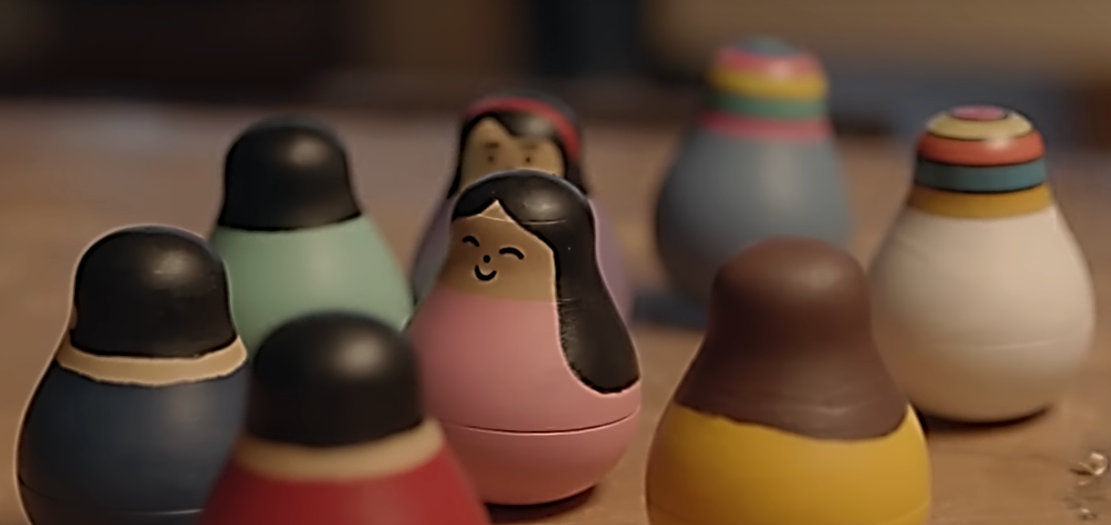
Σας ευχαριστώ για την προσοχή σας!!!

